Slide 1
POČEP
Matej Kodrin, mag. prof. šp. vzg.
CŠOD OE Peca
Breg 13, 2392 Mežica
028236184, 031 342 901
peca@csod.si,

Slide 2
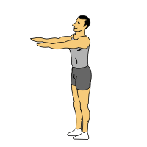
Kaj je počep?
M.C.
Počep je daleč najboljša vaja za razvoj celotnega telesa, ker v delo vključi večino mišičnih skupin telesa.
Počep spada med funkcionalne vaje, ker krepi in trenira mišice, ki so odgovorne, da se lahko usedemo in vstanemo ali pa poberemo predmet s tal.
Daleč največja prednost funkcionalne vadbe je, da jo lahko izvajamo praktično kjerkoli, bodisi doma ali v fitnesu.

Slide 3
Pravilna izvedba
Natančno si oglej spodnji posnetek, ki prikazuje pravilno izvedbo počepa.
https://www.youtube.com/watch?v=VpEbUaL9RE0
Z napačno izvedbo lahko narediš več škode kot koristi, zato vajo izvajaj počasi in kontrolirano.

Slide 4
Cilji
OPERATIVNI CILJI:
izboljšujejo gibalne in funkcionalne sposobnosti (moč, hitrost, koordinacija (skladnost) gibanja, gibljivost, ravnotežje, natančnost, aerobna vzdržljivost).

Slide 5
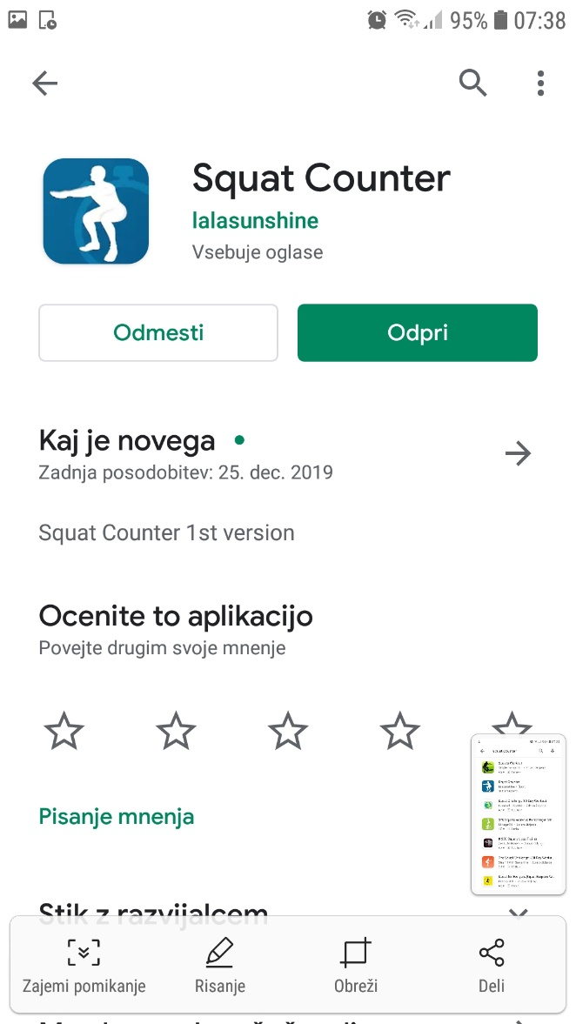
Naloga
Aplikacija Squat Counter je mobilna aplikacija, ki omogoča štetje počepov med vadbo. Uporablja merilnik pospeškov, s katerim šteje počepe. Prav tako beleži čas vadbe in porabljene kalorije.
Namestitev
Potrebujete pametni mobilni telefon ali tablico in povezavo z internetom.
V aplikaciji Trgovina Play v iskanje vpišite Squat Counter, jo pošiščite s seznama in pritisnite namesti.
Ko je aplikacija prenesena pritisnite odpri.

Slide 6
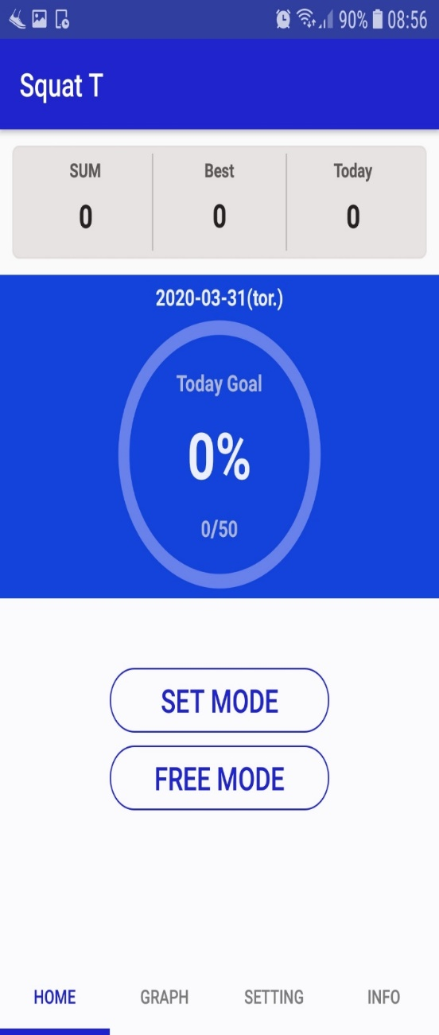
Naloga
Pred vami je vaša tedenska naloga. V spodnji razpredelnici imate zapisano število počepov, ki jih morate narediti na dan in skupaj v tednu. Na primer: pri 3. VIO je zapisano 25-25-25-25. To pomeni, da narediš 4 serije po 25 počepov. Med serijami naj bo 3-5 minut počitka.
Zaženite aplikacijo.
Telefon držite v stegnjenih rokah pred seboj.
 | 1. VIO | 2. VIO | 3. VIO
Število počepov na dan | 15-15-15-15 | 20-20-20-20 | 25-25-25-25
Število počepov na teden | 300 | 400 | 500

Slide 7
NALOGA
Poročanje
Konec tedna mi poročajte o stanju. To naredite tako, da v aplikaciji Squat Counter na spodnjem zavihku izberete Graph.
Naredite posnetek zaslona in mi ga pošljite najkasneje do petka do 15:00.

Slide 8
Dodatne naloge
Naloga 1 (1. VIO)
Zapiši kateri del telesa, te je najbolj bolel med vadbo in zakaj?
Naloga 2 (2. VIO)
Na spletu poišči in zapiši katere so nekatere napake, ki se pojavljajo pri izvajanju počepov.
Naloga 3 (3. VIO)
Na katere gibalne in funkcionalne sposobnosti smo vplivali z vadbo počepov?
Na spletu poišči katere mišice delujejo pri počepu. Njihova imena zapiši v slovenščini in latinščini.

